Slide 1
Danes bo delo potekalo nekoliko drugače. Dobro si oglej vsako prosojnico, preberi navodilo in reši nalogo. V zvezek si zapiši odgovore – zapiši v celih povedih. Vsaka točka predstavlja točko v tvojem zapisu. Ostalega ne prepisuj. Pomagaj si tudi z učbenikom na straneh od 144 do 147.
SLOVENSKI PROSTOR V SVETEM RIMSKEM CESARSTVU NEMŠKE NARODNOSTI
Ko končaš, slikaj tvoj zapis v zvezku in ga prilepi POD DODELJENE NALOGE V TEAMSU. Tudi ta naloga se ti bo štela k oceni tvojega dela.
Naslov današnje teme. Zapiši si ga v zvezek v katerikoli obliki – na vrh, na sredino (če bo tvoj zapis miselni vzorec) ...

Slide 2
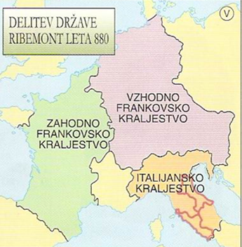
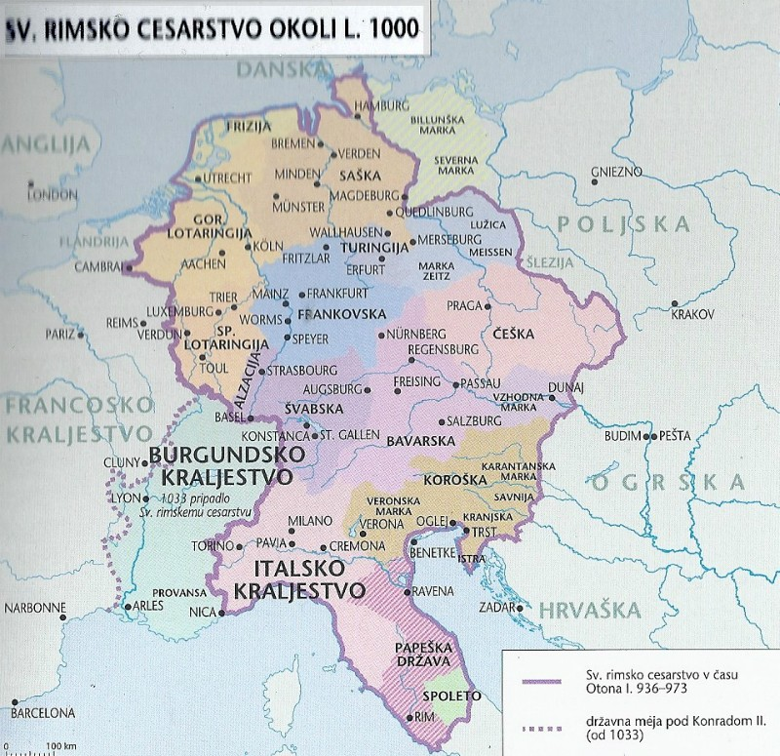
SLOV. OZEMLJE PO RAZPADU
FRANKOVSKE DRŽAVE
Karantanija je v 8. stoletju izgubila svojo samostojnost.
Oglej si zemljevid. V katero državo so bili vključeni naši predniki?
Tudi ta država je razpadla.
Katera država se je oblikovala
iz njenega vzhodnega dela?

Slide 3
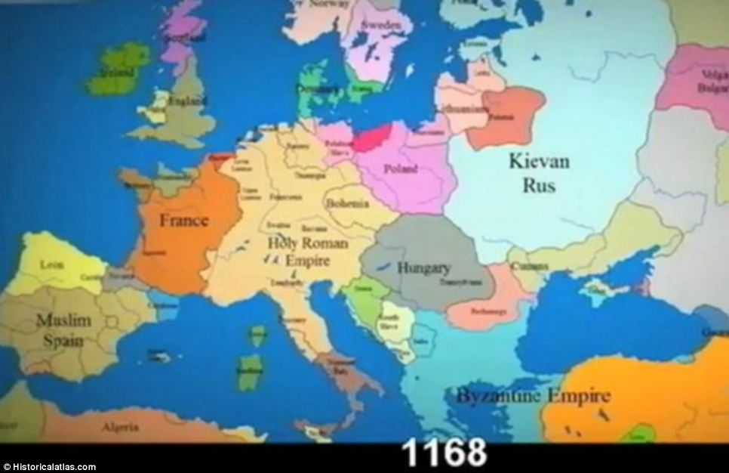
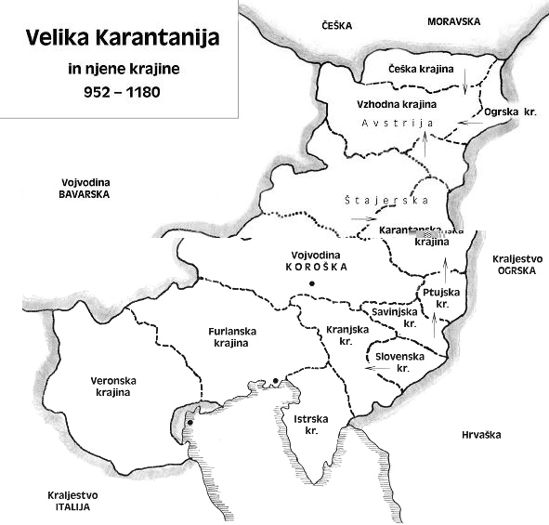
V 9. stoletju začne v Evropo vdirati novo ljudstvo, ki se naseli vzhodno od nas. Tam živijo še danes. Katero ljudstvo je to? Pomagaj si z zemljevidom iz 12. stoletja.
Nemški vladarji so zaradi tega ljudstva oblikovali obmejno pokrajino VELIKO KARANTANIJO. Kaj meniš, kakšno funkcijo je imela?

Slide 4
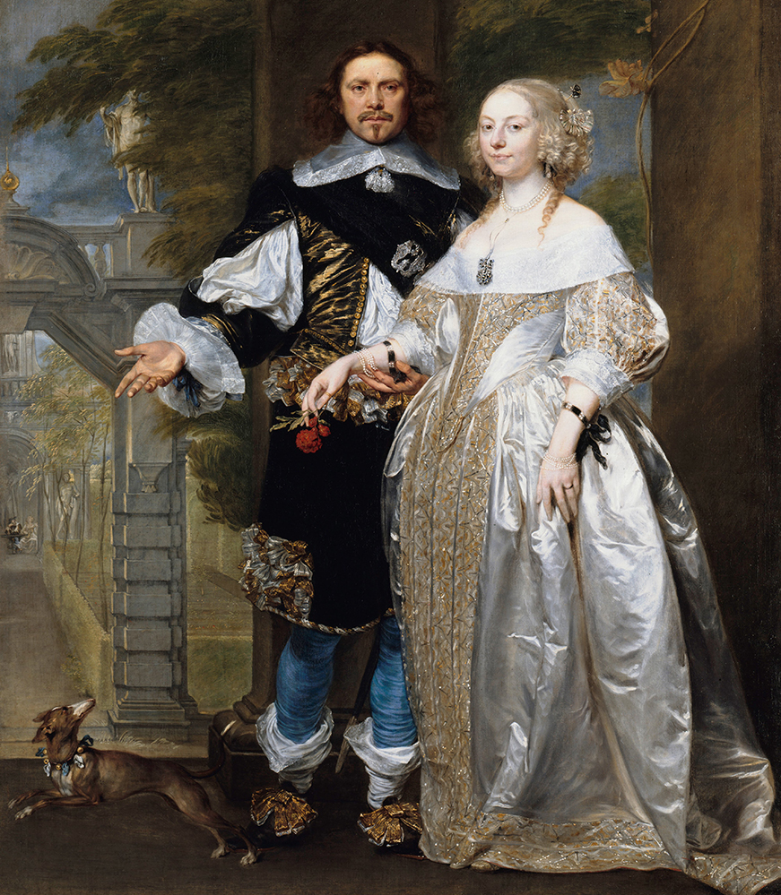
2. OBLIKOVANJE SLOVENSKIH ZGODOVINSKIH DEŽEL
Velika Karantanija je po enem stoletju razpadla in na tem območju so počasi nastajale slovenske zgodovinske dežele. Njihovo posest so si delile različne plemiške družine. Razmisli in odgovori na vprašanja. Pomagaj si z že obravnavano snovjo.
Kdo jim je podelil zemljo?
Kakšna bivališča so si gradili?
Kako so si povečevali svoja posestva?
Pomagaj si s sliko.

Slide 5
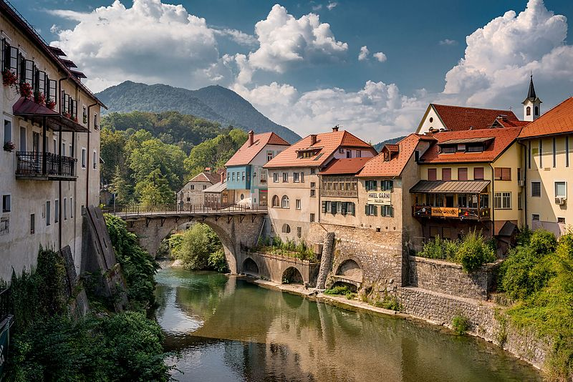
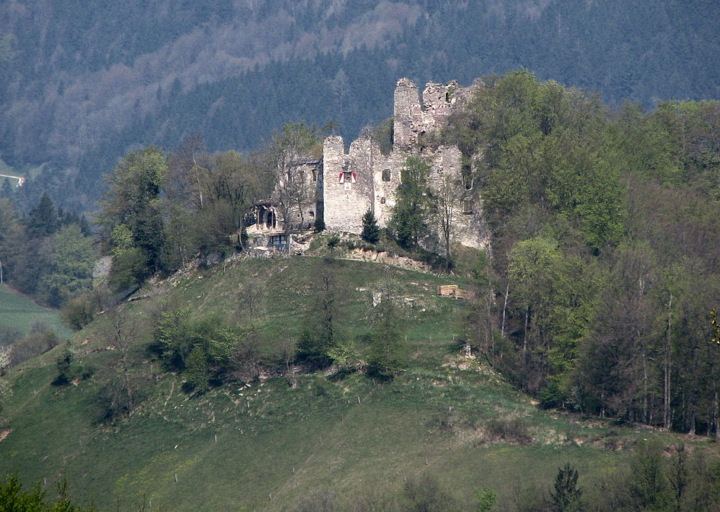
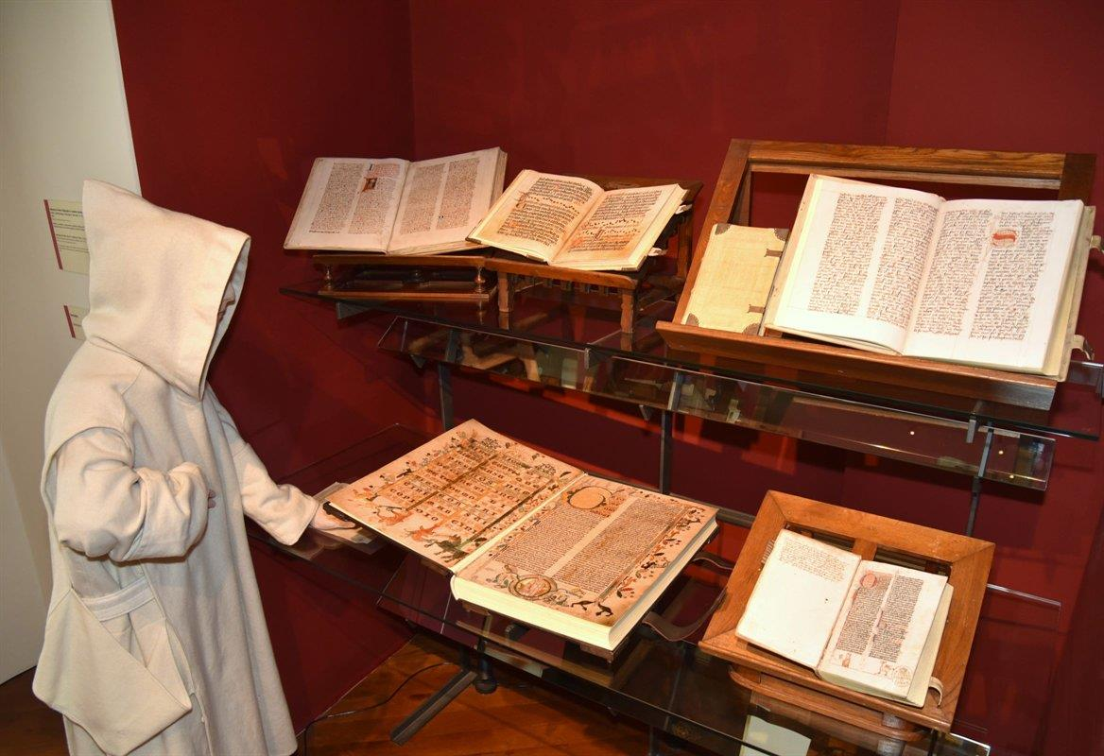
Plemiške družine so gradile gradove, podeljevale mestne pravice, skrbele za ceste, samostane in cerkve.
Grad Gamberk je primer srednjeveškega gradu nemške družin Gall.
Mesta so nastajala v bližini gradov ali pomembnih prometnic ali pa kot središča gospostev kot npr. v Škofji Loki.
V tem času je nastalo veliko samostanov – Stična, Pleterje, Žička kartuzija, … Krščanstvo je močno zaznamovalo način življenja.

Slide 6
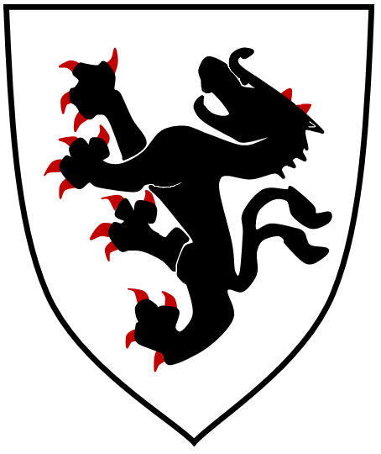
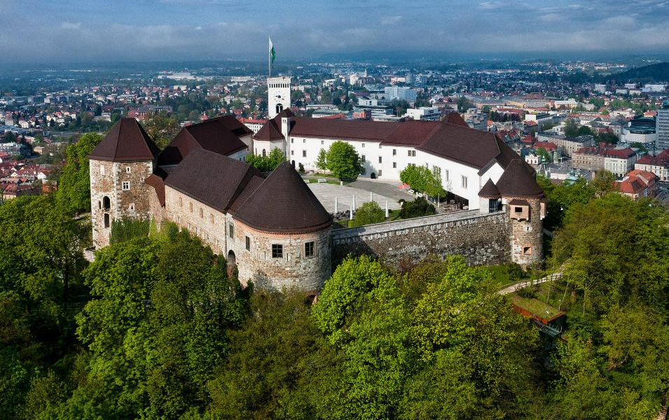
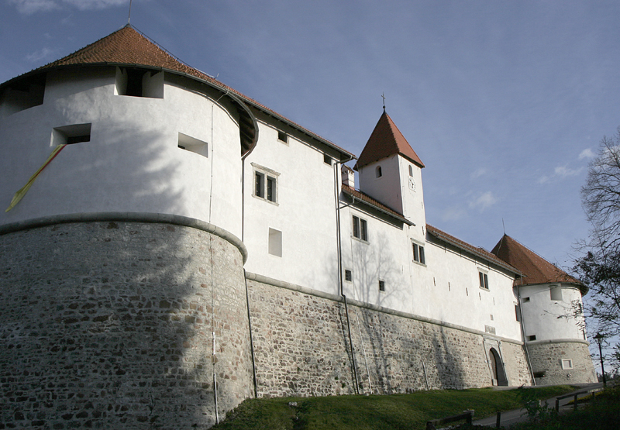
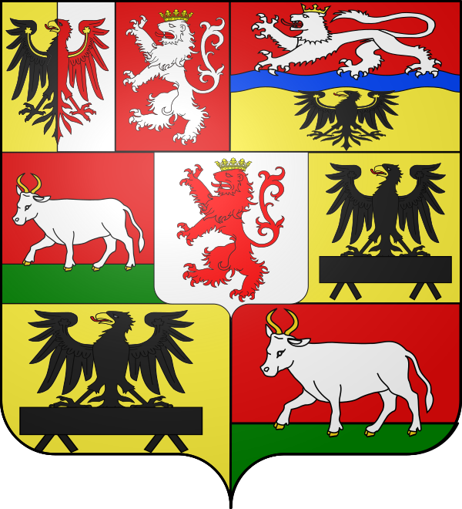
Grb koroških Speinhaimov
Družina Speinhaimov je imela nekaj časa v lasti tudi Ljubljanski grad.
PLEMIŠKE DRUŽINE
Osrednja rezidenca Auerspergov – grad Turjak.
Grb Auerspergov - Turjaških

Slide 7
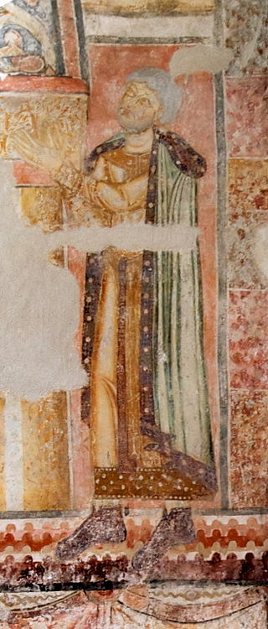
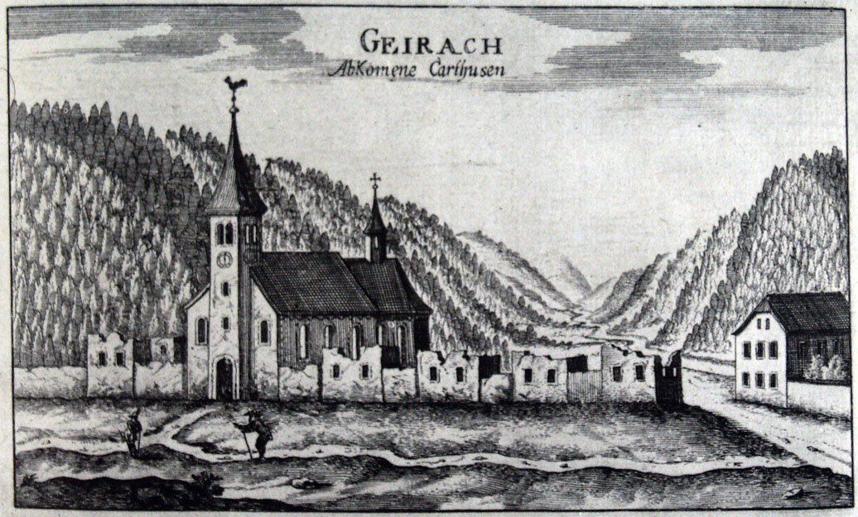
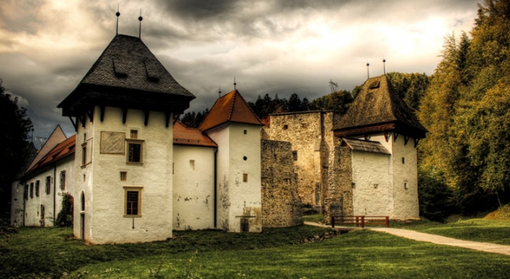
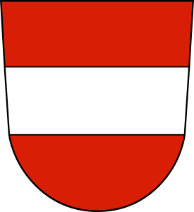
Otokar III. Štajerski
Družina Otokarjev s posestjo na Štajerskem, je ustanovila tudi Žičko kartuzijo.
Kartuzija v Jurkloštru je bila povezana z Babenberžani.
Grb Babenberžanov, ki vladali Avstriji in Štajerski. Po izumrtju so jih nasledili Habsburžani.

Slide 8
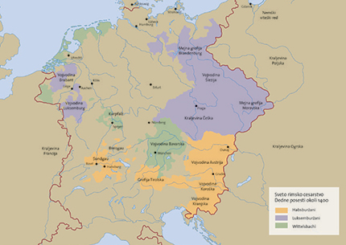

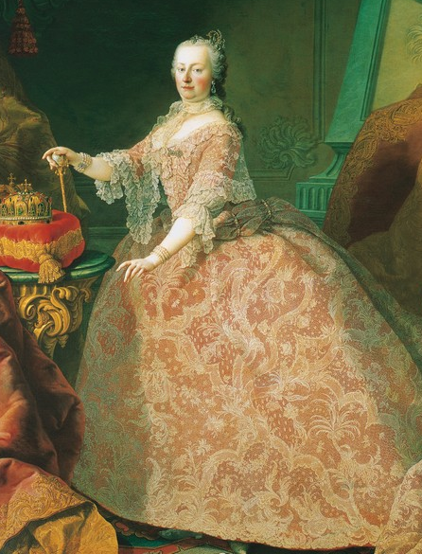
HABSBURŽANI
Sveto rimsko cesarstvo nemške narodnosti z dednimi posesti Habsburžanov okrog leta 1400.
Najbolj znana vladarica je bila Marija Terezija, ki je bila tesno povezana z našim ozemljem.
Najstarejši znan grb Habsburžanov iz 14. stoletja

Slide 9
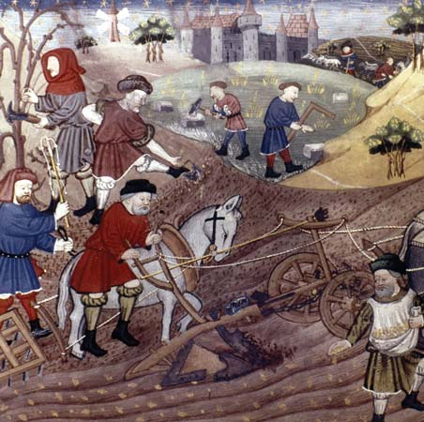
Nemške plemiške družine so na svoja posestva naseljevale nemške kmete, ki so se naseljevali med našimi predniki. Ta proces imenujemo KOLONIZACIJA, zaradi katere se je začela GERMANIZACIJA. Kaj to pomeni? Pomagaj si s pojmom romanizacija.
Romanizacija pomeni uvajanje rimske kulture in latinskega jezika na območjih, ki jih je zasedel antični Rim.

Slide 10
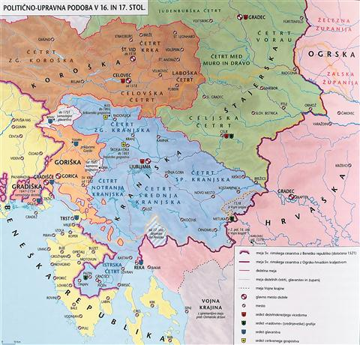
3. SLOVENSKE ZGODOVINSKE DEŽELE
Večina plemiških družin je v 13. stoletju izumrla in tekom let so si to ozemlje prisvojili Habsburžani – eni izmed najstarejših in največjih vladarskih dinastij v Evropi. Naše zgodovinske dežele so postale njihova dedna posest.
Iz zemljevida izpiši slovenske zgodovinske dežele in jim pripiši glavna mesta.

Slide 11



4. CELJSKI GROFJE
Kaj predstavljata podobi?
Katero podobnost opaziš?
Slovenci smo v svoj grb vnesli tri zvezde, ki predstavljajo Celjske grofe, najpomebnejšo in najmogočnejšo rodbino, ki je imela matične posesti na območju današnje Slovenije. Sprva so bili le gospodje Žovneški.
Razmisli in zapiši, kako so povečevali svojo moč in posest.

Slide 12
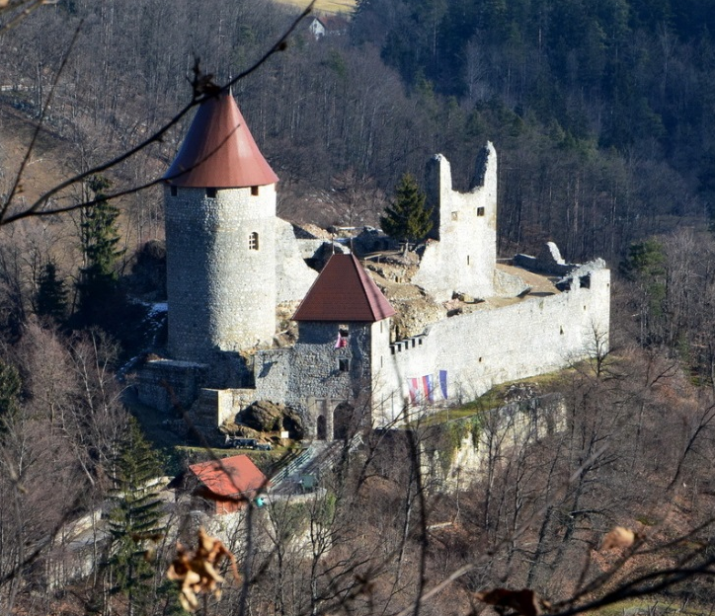
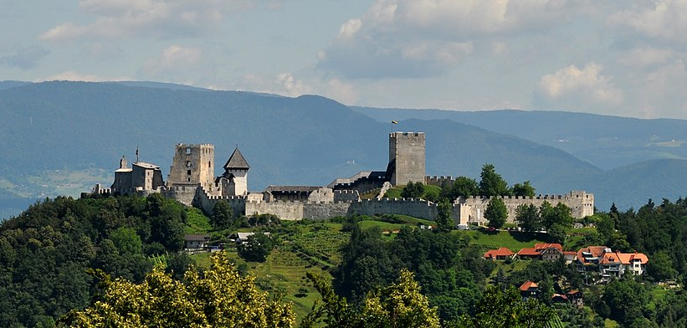
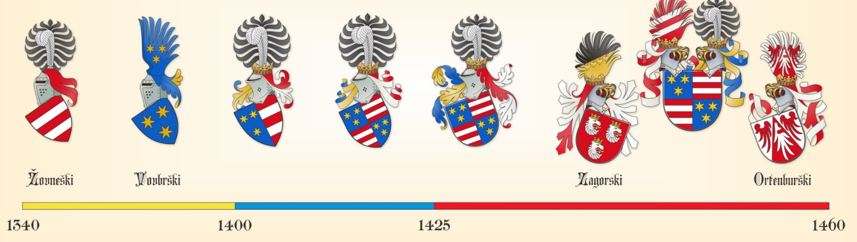
Celjski zgornji grad
Grad Žovnek
Grbi Celjskih grofov
Družina Žovneških je dosegla naslov grofov in na koncu knezov.

Slide 13
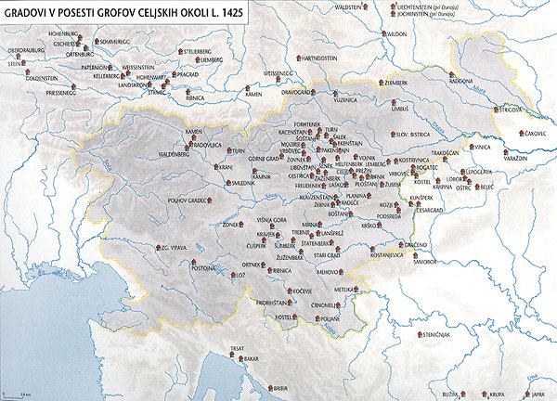
V 14. in 15. stoletju so postali tekmeci Habsburžanom. Spore z njimi so razrešili z dogovorom, da rodbinske posesti medsebojno dedujejo, če katera od rodbin ostane brez moških potomcev. Zakaj ravno brez moških potomcev?

Slide 14
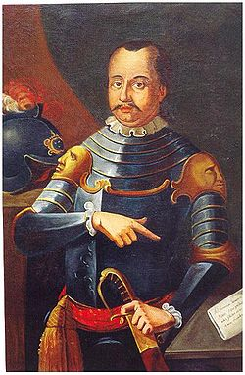
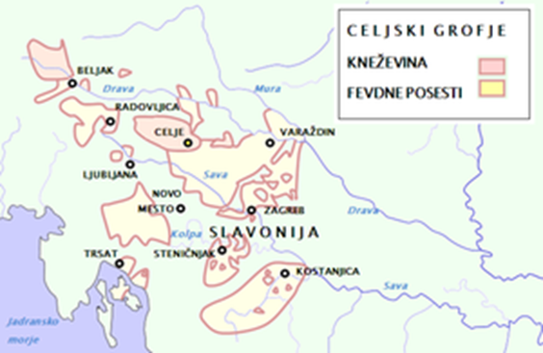
Ulrik II. Celjski , zadnji moški potomec Celjanov, je bil v zaroti v Beogradu ubit. Kaj se je zgodilo s posestmi?

Slide 15

BRAVO, uspelo ti je!
Sedaj samo še poslikaj tvoj zapis v zvezek in ga prilepi v DODELJENE NALOGE V TEAMS. Tudi ta naloga se bo štela k oceni tvojega dela na daljavo.

